Slide 1

Seminář věcná realizace projektu
28.11.2014

Slide 2
Program
1) informace o čerpání rozpočtu
2) obsahová část plnění klíčových aktivit
3) pravidlo 3E
4) udržitelnost
5) veřejnosprávní kontrola

Slide 3
informace o čerpání rozpočtu
Za 1-4 MO
(09/2013 – 11/2014)
vyčerpáno více než 60% z rozpočtu
tedy 85 - 87 mil. Kč

Slide 4
informace o čerpání rozpočtu
Tabulka – čerpání rozpočtu

Slide 5
informace o čerpání rozpočtu
Kapitoly - % čerpání za celý projekt

Slide 6
obsahová část plnění klíčových aktivit
Jednorázové akce nejsou podporovány z projektu.
Hrozí neuznatelnost výdajů!
Jedná se např. o:
dny otevřených dveří
účast na veletrhu středních škol
exkurze žáků bez jejich logického začlenění do dlouhodobých aktivit projektu

Slide 7
obsahová část plnění klíčových aktivit
Vzdělávání PP k obsluze strojů a zařízení, které byly zakoupené v rámci projektu
Pod pojmem vzdělávání pedagogů k obsluze strojů je nutno si představit praktickou činnost buď na pracovišti firmy, nebo na nově instalovaném stroji/zařízení ve škole.
Lze hradit z kap. 1 nebo 5

Slide 8
obsahová část plnění klíčových aktivit
Vzdělávání PP v metodách a formách práce vedoucích k využití výstupů projektu
Jedná se pouze o výstupy směřující k podpoře technického a přírodovědného vzdělávání
Nutné řešit v souladu se záměrem
Možné využít i naše pracovníky – metodiky, kteří přijedou a proškolí
Pracovník školy se může zúčastnit našeho setkání metodiků a následně sám vzdělávat ostatní PP

Slide 9
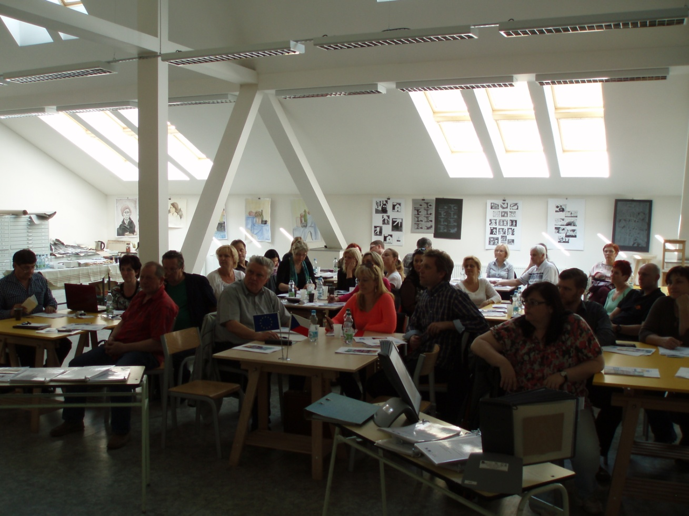
obsahová část plnění klíčových aktivit
Vzdělávání PP v metodách a formách práce vedoucích k využití výstupů projektu

Slide 10
obsahová část plnění klíčových aktivit
Celoroční pravidelně se opakující volnočasové aktivity
Frekvence - Volnočasové aktivity/kroužky se obvykle opakují každý týden, nebo minimálně jednou za 14 dní, jinak to ztrácí pro účastníky smysl. Důležité, kolik se plánovalo v záměru.

Slide 11
obsahová část plnění klíčových aktivit
Celoroční pravidelně se opakující volnočasové aktivity
Obsah – soulad s navrženým harmonogramem, nutné využívat pořízené zařízení a materiál a také zahrnout výstupy z jiných projektů OPVK ( uvedeno v záměru)
Chyby: náplň ve výkazu o realizaci aktivity neodpovídá plánovanému harmonogramu

Slide 12
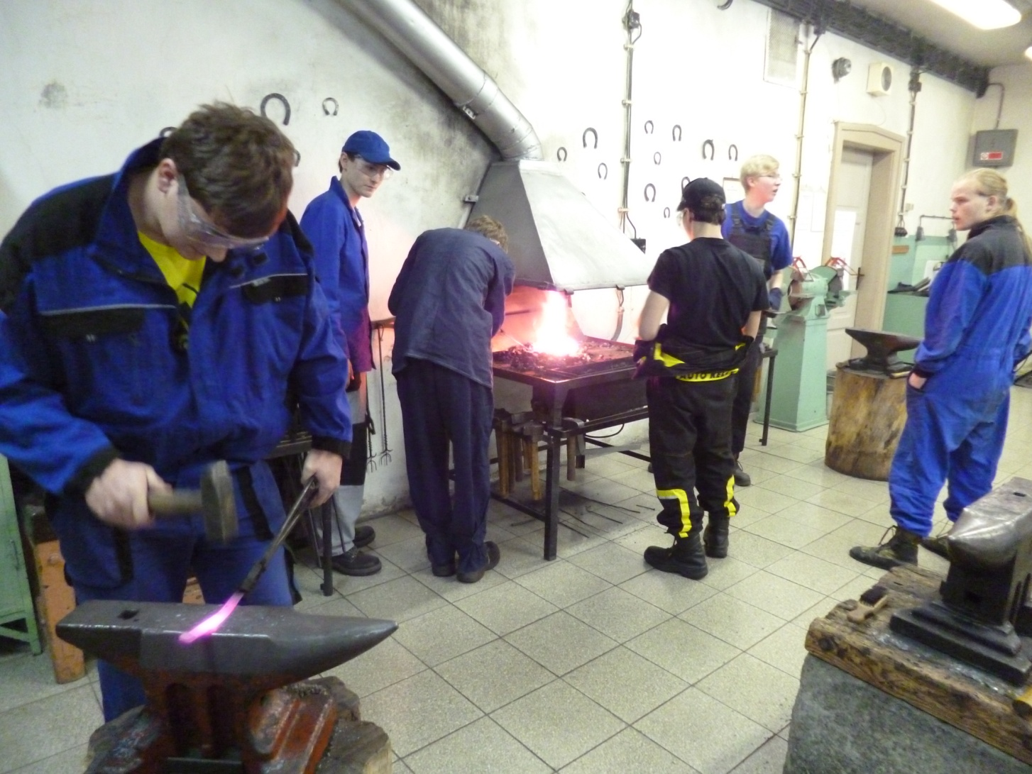
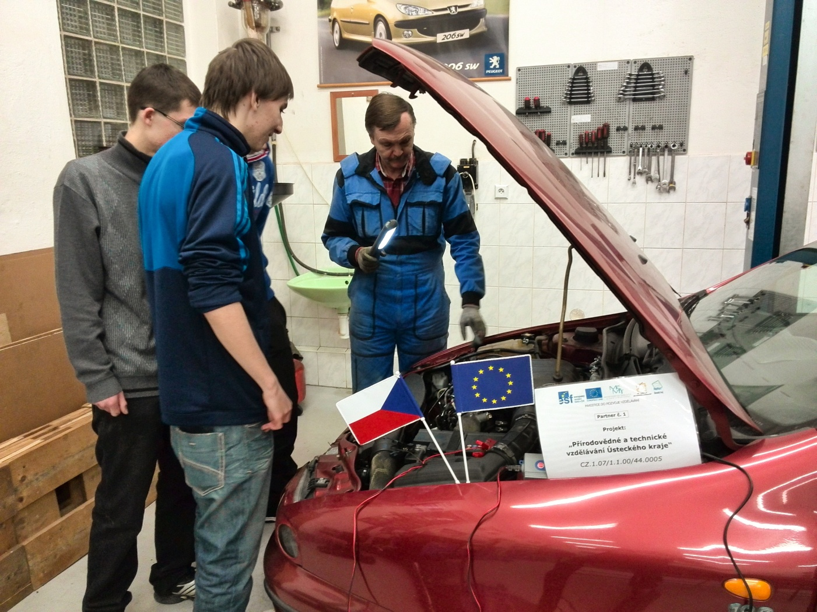
obsahová část plnění klíčových aktivit
.

Slide 13
obsahová část plnění klíčových aktivit
Celoroční pravidelně se opakující volnočasové aktivity
Počet žáků v kroužku -
důsledně kontrolovat dle pravidla 3E,
příprava instruktorů (1:1) ne více
odměna instruktorovi nemůže být obhajitelná, když chodí 1 nebo 2 žáci….
Pozn: Důležité kolik se plánovalo v záměru, motivace

Slide 14
obsahová část plnění klíčových aktivit
Celoroční pravidelně se opakující volnočasové aktivity
Počet žáků v kroužku by měl být min. 5 opakujících se…..

Slide 15
obsahová část plnění klíčových aktivit
Vytváření sítí spolupracujících škol na principu burzy středoškolských služeb s cílem vzájemné výměny zkušeností
Nejedná se pouze o setkávání, ale i o konkrétní spolupráci…vazba na sdílení
Dokladuje se Dohodami o spolupráci s vymezením konkrétní spolupráce v období trvání projektu a v období udržitelnosti

Slide 16
obsahová část plnění klíčových aktivit
Sdílení učeben/dílen/laboratoří SŠ pro povinnou výuku žáků ZŠ zaměřenou na přírodovědné a technické vzdělávání
Podmínkou realizace podporované aktivity je navázání a udržení spolupráce mezi střední školou a základními školami, které na sebe konkrétní SŠ naváže

Slide 17
obsahová část plnění klíčových aktivit
Sdílení učeben/dílen/laboratoří SŠ pro povinnou výuku žáků ZŠ zaměřenou na přírodovědné a technické vzdělávání
Neznamená, že žáci ZŠ pouze navštíví SŠ v průběhu samotného vyučování, ale navštíví ji za konkrétním účelem ve vztahu ke konkrétnímu předmětu, aby v rámci něj využili právě učeben SŠ. Musí být vazba na ŠVP ZŠ.

Slide 18
obsahová část plnění klíčových aktivit
Sdílení učeben/dílen/laboratoří SŠ pro povinnou výuku žáků ZŠ zaměřenou na přírodovědné a technické vzdělávání
Opakování návštěv SŠ je z hlediska metodického výkladu výzvy nezbytné, jednorázové aktivity nejsou podporovány. Je třeba, aby návštěva měla pro CS přínos.

Slide 19
obsahová část plnění klíčových aktivit
Sdílení učeben/dílen/laboratoří SŠ pro povinnou výuku žáků ZŠ zaměřenou na přírodovědné a technické vzdělávání
Projektové dny max. 2x za školní rok odpovídají svým charakterem jednorázovým akcím! Není třeba dovážet žáky týdně, ale např. jedenkrát za dva měsíce, mezitím může pedagog ze SŠ v nějaké frekvenci jezdit na ZŠ a opačně, projektové dny tedy propojit ještě jinými aktivitami.

Slide 20
obsahová část plnění klíčových aktivit
Sdílení učeben/dílen/laboratoří SŠ pro povinnou výuku žáků ZŠ zaměřenou na přírodovědné a technické vzdělávání
Není sledována kvantita, ale kvalita

Slide 21
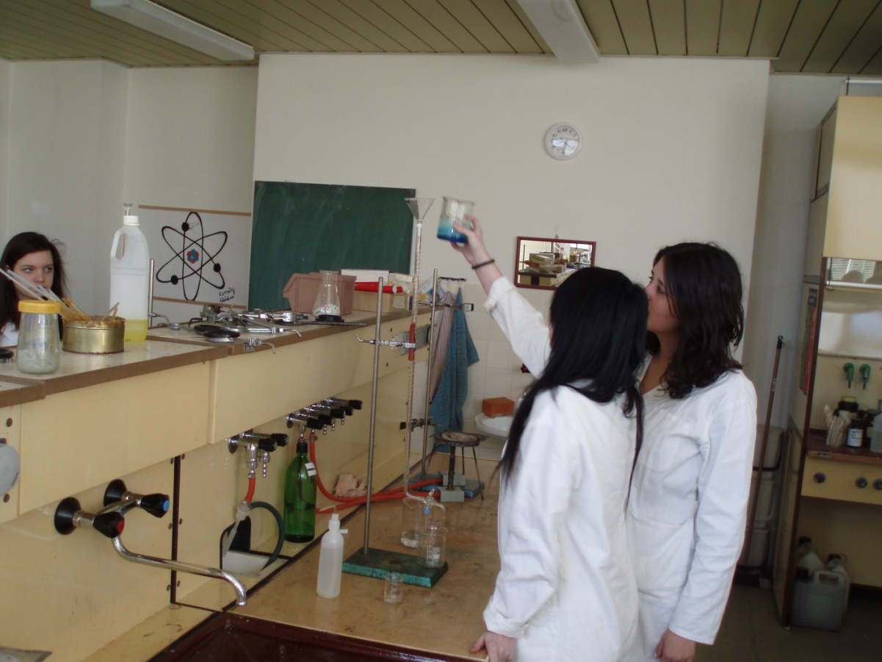
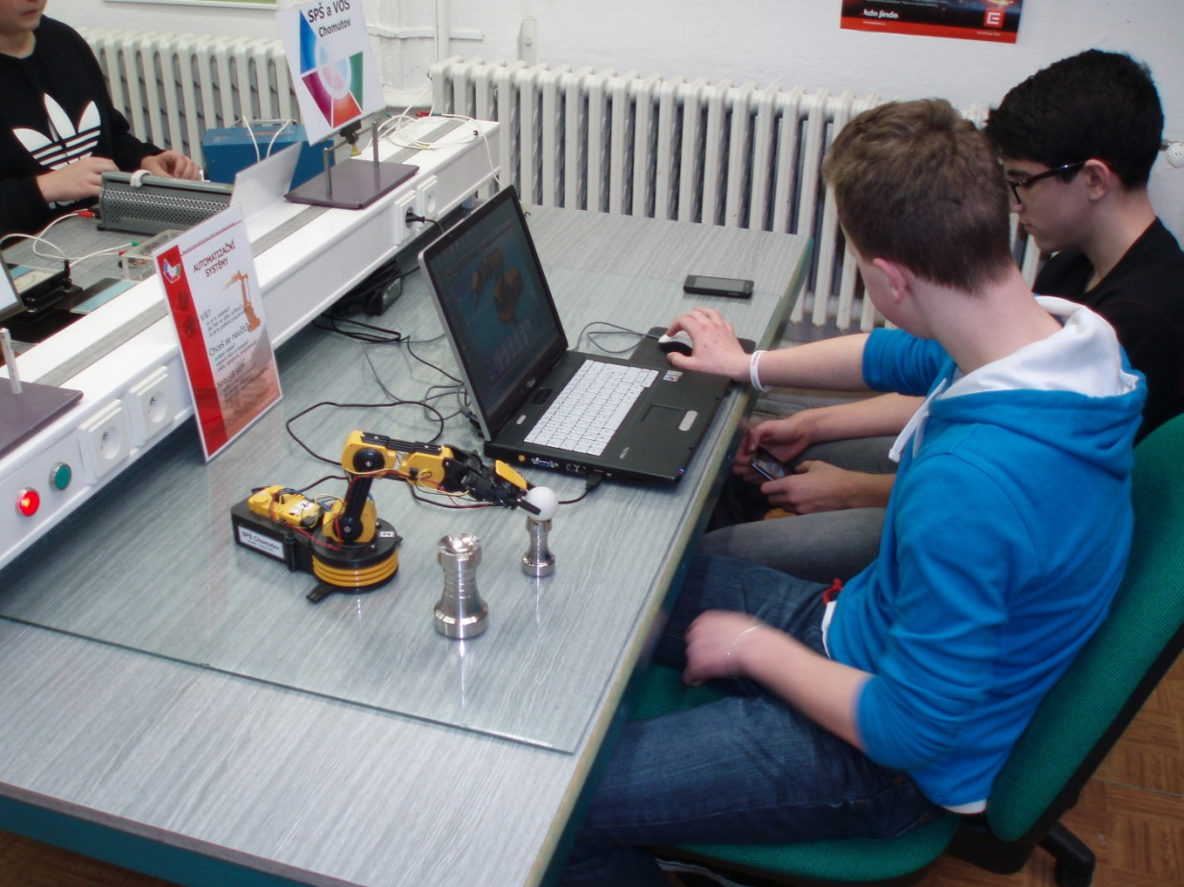
obsahová část plnění klíčových aktivit

Slide 22
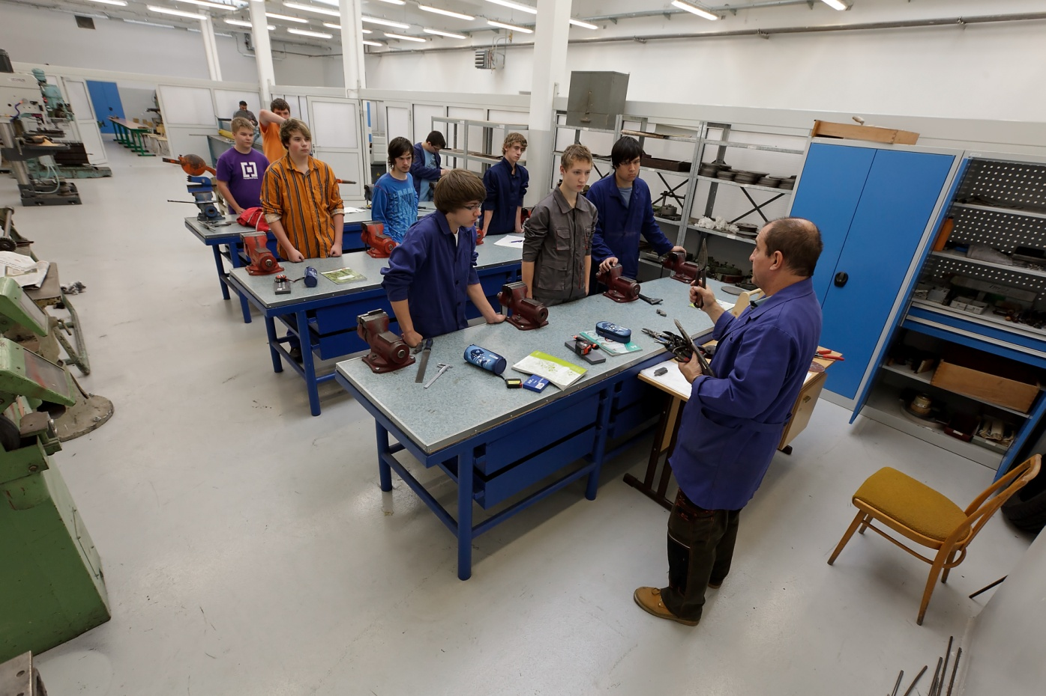
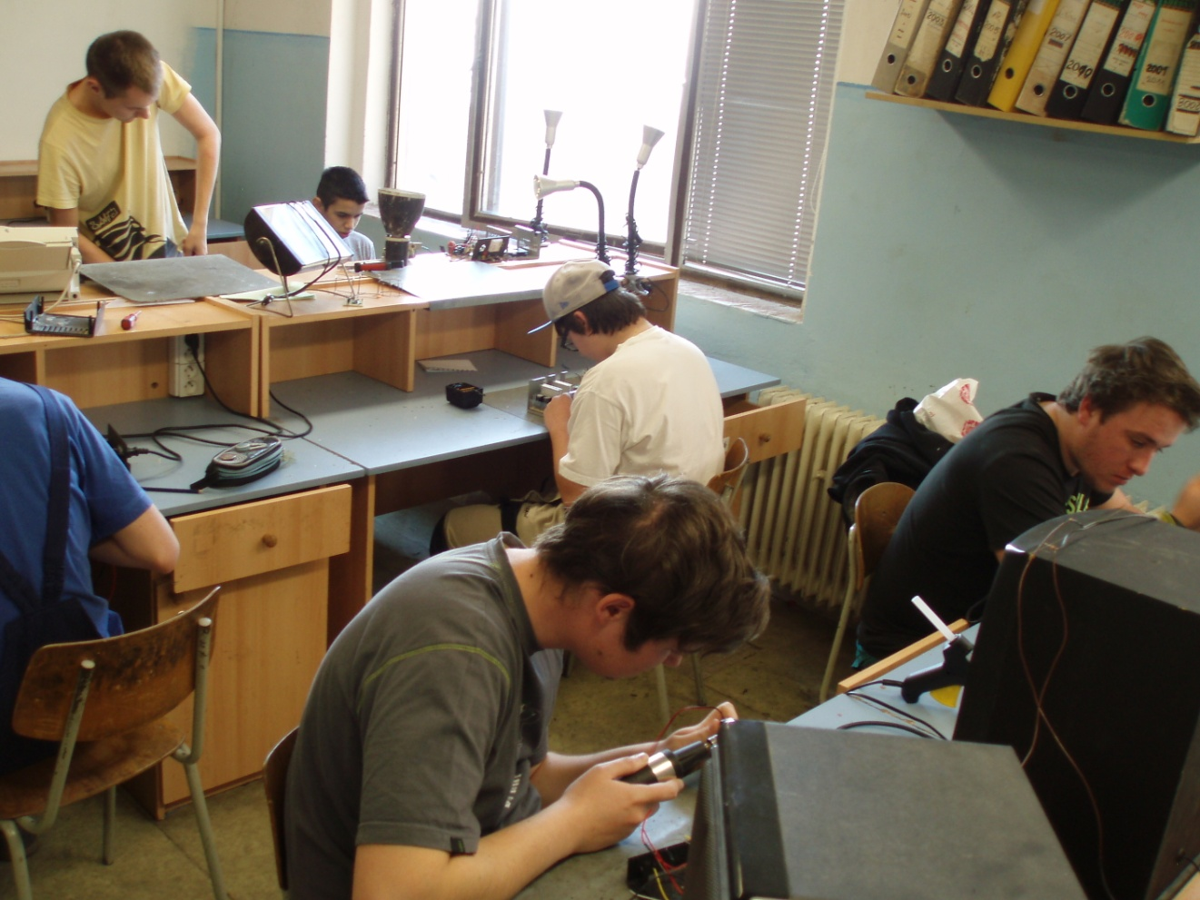
obsahová část plnění klíčových aktivit

Slide 23
obsahová část plnění klíčových aktivit
Programy vzájemného učení, kde žáci SŠ připravují a realizují pro žáky ZŠ vzdělávací aktivity/projekty zaměřené PTV
Lze realizovat formou :
povinné výuky (vazba na ŠVP)
volnočasových aktivit (vazba na harmonogram)
formou exkurzí žáků ZŠ do SŠ (ukázkové dny)

Slide 24
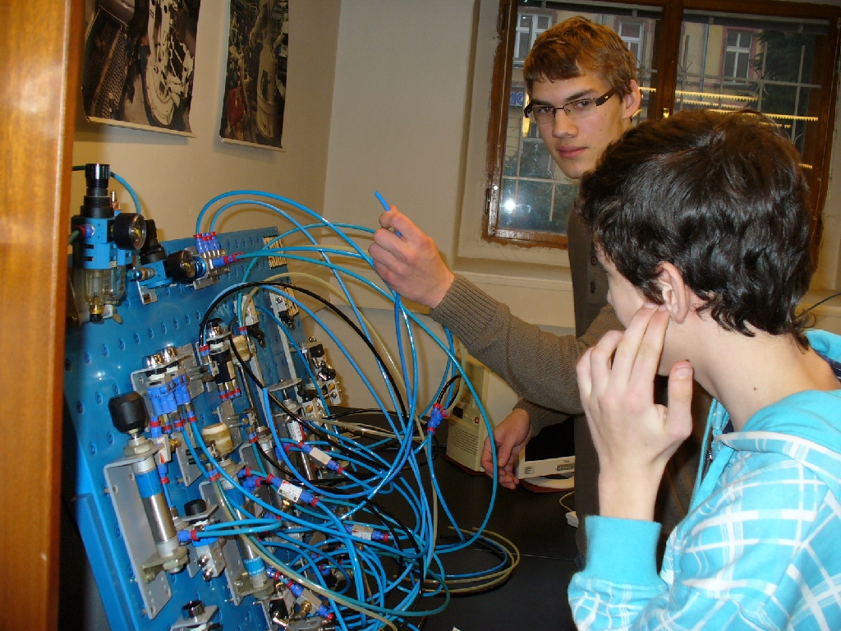
obsahová část plnění klíčových aktivit
Programy vzájemného učení, kde žáci SŠ připravují a realizují pro žáky ZŠ vzdělávací aktivity/projekty zaměřené PTV

Slide 25
obsahová část plnění klíčových aktivit
Spolupráci ZŠ a SŠ se zaměstnavateli v rámci komunitního rozvoje
Nejedná se o jednorázové exkurze
Dokladuje se Dohodou o spolupráci, příp. u velkých podniků Prohlášením.

Slide 26
obsahová část plnění klíčových aktivit
Spolupráci ZŠ a SŠ se zaměstnavateli v rámci komunitního rozvoje
Možnosti spolupráce:
bezúplatné poskytování zbytkových materiálů z výroby pro využití ve výuce
účast odborníka z praxe ve výuce nebo volnočas. aktivitách (přednášky, besedy)
začlenění exkurze do výuky (konkrétní předmět a učivo)

Slide 27
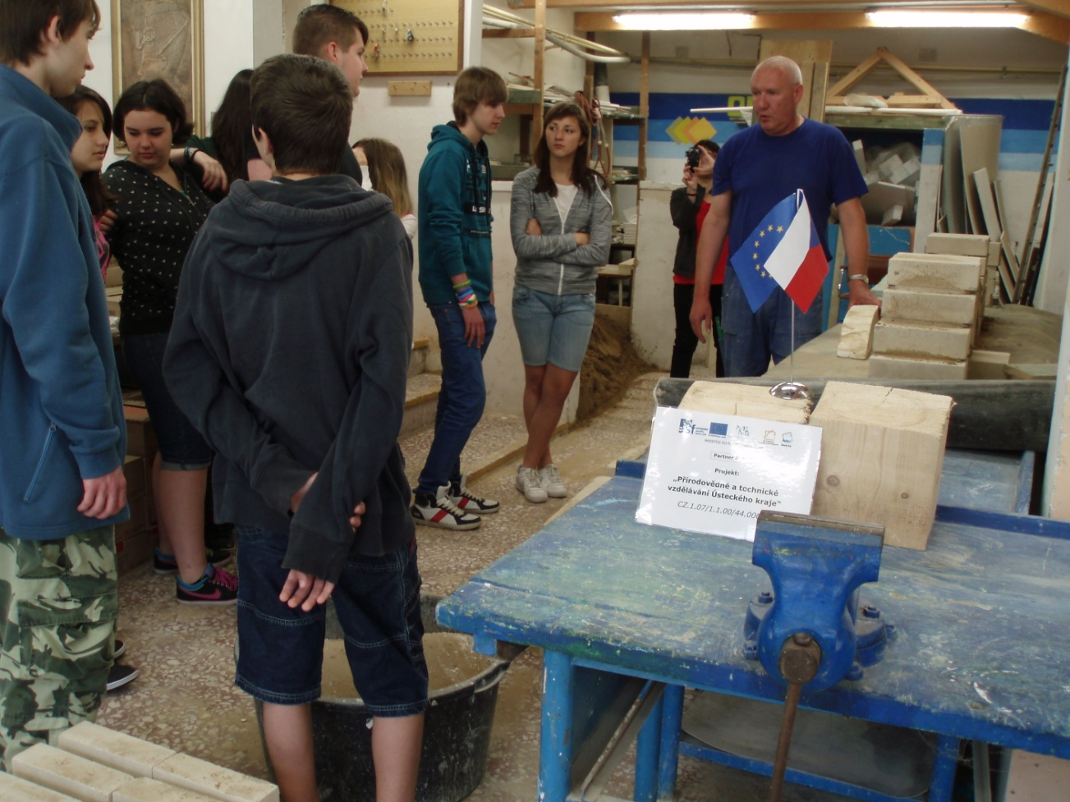
obsahová část plnění klíčových aktivit
Spolupráci ZŠ a SŠ se zaměstnavateli v rámci komunitního rozvoje

Slide 28
obsahová část plnění klíčových aktivit
Využívání technických památek a interaktivních expozic technického a přírodovědného charakteru k přípravě žákovských/školních projektů zaměřených na popularizaci tohoto typu vzdělávání
Cílem aktivity není pouhá návštěva některého objektu (muzea, dolu, sklárny, čističky, hutě, elektrárny apod.), ale také navazující aktivity pro žáky, které spočívají v přípravě na návštěvu, vyhledání souvisejících informací, úkoly splnitelné při prohlídce objektu a následné zpracování zjištěných informací a jejich zveřejnění v prostorách školy nebo na webu školy.

Slide 29
obsahová část plnění klíčových aktivit
Využívání technických památek a interaktivních expozic technického a přírodovědného charakteru k přípravě žákovských/školních projektů zaměřených na popularizaci tohoto typu vzdělávání
Z pedagogického hlediska nemá pouhá návštěva bez dalších aktivit významný přínos pro zvyšování motivace a zájmu o studium technických oborů.

Slide 30
obsahová část plnění klíčových aktivit
Využívání technických památek a interaktivních expozic technického a přírodovědného charakteru k přípravě žákovských/školních projektů zaměřených na popularizaci tohoto typu vzdělávání
vždy ke každé jednotlivé skupině či žákovi uveďte vytvořený výstup/projekt navazující na návštěvu expozice, musí být doloženo do MZ

Slide 31
pravidlo 3E
Specifickou oblastí je dodržování pravidel, která jsou označována zkratkou 3E a rozumí se jimi:
Hospodárnost
Účelnost
Efektivnost

Slide 32
pravidlo 3E
Hospodárnost
Dochází k minimalizaci nákladů na zdroje
(lidské, finanční, časové) při současném dodržení kvality zdrojů z hlediska potřeb dané činnosti/aktivity/cílů
Týká se primárně vstupů,

Slide 33
pravidlo 3E
Účelnost
Vztah mezi aktivitami projektu a jeho výstupy, výsledky a dopady
Týká se primárně výstupů,

Slide 34
pravidlo 3E
Efektivnost
Efektivní je taková činnost, kdy dochází k optimalizaci zdrojů při tvorbě výstupů – tj. jsou zajištěny maximální výstupy z daných zdrojů, či dojde k dosažení daného výstupu s minimem zdrojů při zachování kvality výstupu
Sledují se např. náklady na jednotku výstupu
Týká se vstupů i výstupů

Slide 35
pravidlo 3E
Dokladování v rámci projektu
Povinná výuka – aktivity mimo projektu
počet odučených hodin v modernizovaných/nových učebnách ….Záznamový arch o využití učeben
počet žáků, kteří tuto výuku v modernizovaných učebnách, laboratořích apod. absolvují…. Kopie z třídních knih nebo ČP statutárního zástupce o počtu žáků za MO.

Slide 36
pravidlo 3E
Dokladování v rámci projektu
Aktivity v rámci projektu
počet odučených hodin v modernizovaných/nových učebnách ….Záznamový arch o využití učeben
počet žáků, kteří tuto aktivitu v modernizovaných učebnách, laboratořích apod. absolvují…. Prezenční listiny
Tabulka – nákupy x využití (efektivita)

Slide 37
pravidlo 3E
Příklad:
Otázka: Do kroužku bude chodit cca 10 žáků, je možné, aby na exkurzi, která je součástí náplně kroužku jelo více dětí (využití kapacity autobusu)?
Odpověď: Nejdůležitější je pravidlo 3E, tedy najít vždy nejhospodárnější způsob, dovedeno do extrému mohou tři vozidla taxislužby vyjít levněji než jeden autobus, nebo naopak minibus může být nejlevnější varianta. Pokud by se na exkurzi brali i žáci, kteří se nezúčastňují aktivit projektu, musel by se náklad autobusu rozpočítat mezi projekt a ostatní žáky poměrově.

Slide 38
pravidlo 3E
Otázka: Je možné, aby pedagog, který bude chystat průběh kroužku (např. nachystání materiálu, tj. v chemii např. příprava roztoků, sklo pro daný pokus, vysušení sušidel), měl tuto činnost zaplacenou jako uznatelný výdaj. Nejedná se o metodiku přípravy kroužku, ale o přípravu praktického provedení kroužku.
Odpověď: Ano, je to možné, nicméně ŘO bude VP u těchto činností důsledně kontrolovat dle pravidla 3E, aby hodiny vykazované na takovou činnost byly adekvátní

Slide 39
Udržitelnost
Příjemce je povinen zajistit, aby výstupy, které budou v rámci projektu dosaženy, byly udržovány ještě 3 roky po ukončení financování projektu a zejména, že majetek pořízený z projektu bude nadále využíván k účelu, ke kterému byl zakoupen.

Slide 40
Udržitelnost
Sledování a vykazování bude probíhat v rámci povinné výuky i volnočasových aktivit stejně jako v průběhu projektu.
Závazná jsou data uvedená v záměrech
Budeme aktualizovat a upřesňovat (schůzky 01/2015)

Slide 41
Udržitelnost
Bude probíhat na několika úrovních.
V rámci povinné výuky žáků SŠ
V rámci povinné výuky žáků ZŠ
Volnočasové aktivity SŠ
Volnočasové aktivity ZŠ
Dlouhodobá spolupráce se zaměstnavateli

Slide 42
Informace o Kontrole
Ve dnech 29.10 – 3.11/2014 proběhla veřejnosprávní kontrola u:
Ústeckého kraje jako příjemce – bez zjištění
P05– bez zjištění
P06 – bez zjištění
P08 – bez zjištění
P09 – bez zjištění
P11 – nezpůsobilé výdaje - doprava
P12 – bez zjištění

Slide 43

Děkuji za spolupráci
Krásné svátky a v roce 2015 méně starostí a více radosti
Tým PTV

